Slide 1
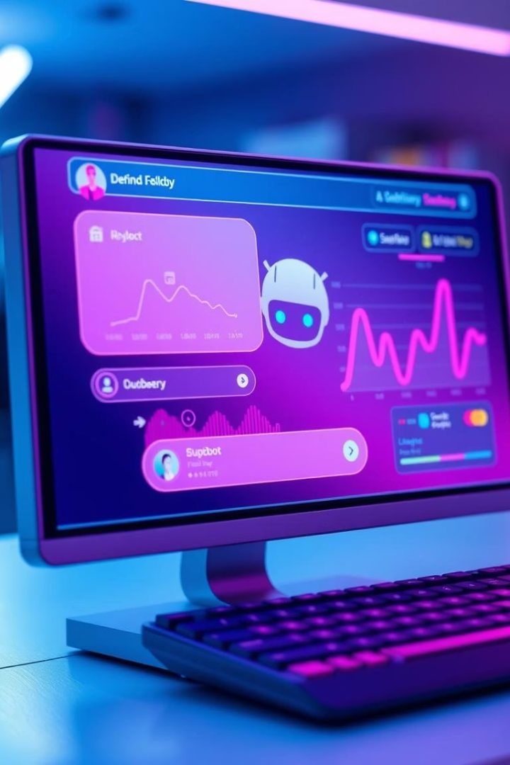

Telegram-боты: Обзор и Возможности
Этот Telegram-бот строит графики по заданной функции быстро и удобно.
Главная сложность — добавление новых функций в короткие сроки.
Пример успешного бота — @GraphCalcBot, популярный среди пользователей.
by Лев

Slide 2
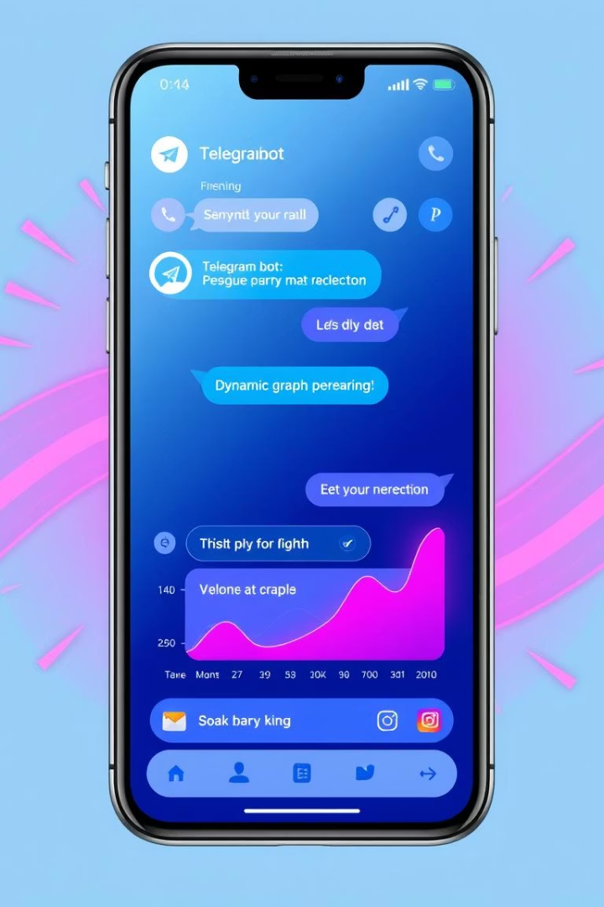
Функциональность Telegram-ботов
Автоматизация задач
Интеграция с сервисами
Ввод функции — и через пол минуты готов график, не нужно искать вручную.
Бот полностью бесплатный и доступный для всех пользователей Telegram.
Поддержка клиентов
Связь через Telegram @Laberint_ctradaniy для быстрого решения вопросов.

Slide 3
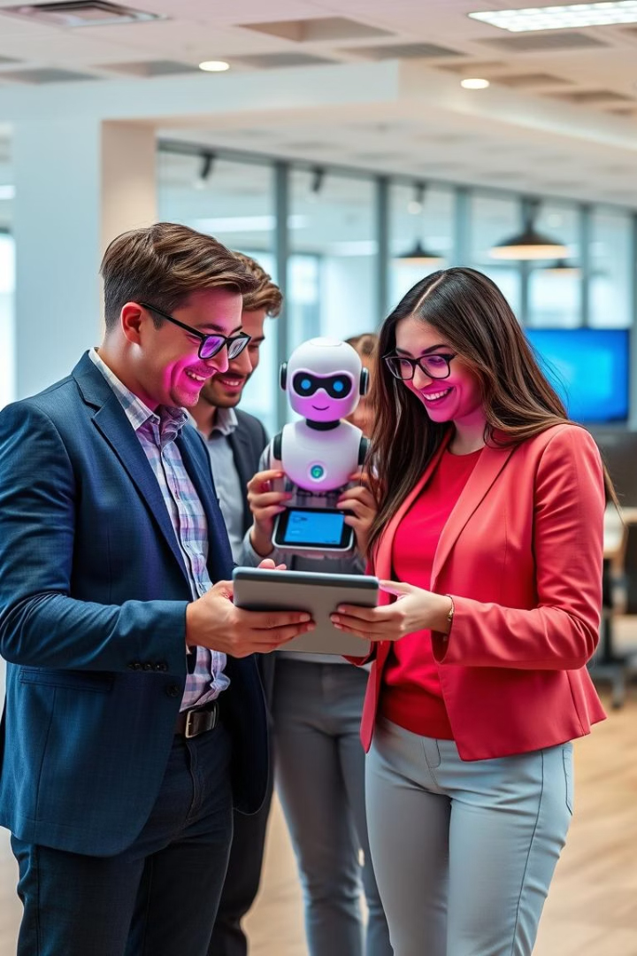
Преимущества Использования Telegram-ботов для Бизнеса
Вовлеченность
Интерактивное общение с клиентами повышает их интерес и лояльность.
Поддержка
Автоматизация снижает нагрузку на службу поддержки и уменьшает время ожидания.
Аналитика
Сбор данных о поведении клиентов помогает улучшать сервис и продукты.
Коммуникация
Прямое мгновенное информирование клиентов через бот.
Например, чат-бот Сбербанка обрабатывает около 30% запросов.

Slide 4
Разработка Telegram-ботов
Языки программирования
Инструменты и этапы
Python
Библиотеки: Telebot, Telegraf
JavaScript
API Telegram Bot
Node.js
Планирование, Кодирование, Тестирование, Запуск
PHP

Slide 5





Монетизация Telegram-ботов
Платный доступ
Подписка на премиум-функции и расширенные возможности.
Реклама
Вывод рекламы внутри диалогов с ботом.
Партнерства
Продвижение товаров и услуг партнеров через бот.
Продажа товаров
Электронная коммерция напрямую в Telegram.
Пример: бот для онлайн-образования с платным доступом к курсам.

Slide 6




Будущее Telegram-ботов
ИИ интеграция
Расширение функций
Улучшение ответов и персонализация общения с пользователями.
1
Появление новых возможностей и сферы применения.
2
Развитие платформы
4
Рост популярности
Новые инструменты и API делают разработку проще и эффективней.
3
Увеличение числа пользователей и разработчиков в экосистеме.

Slide 7
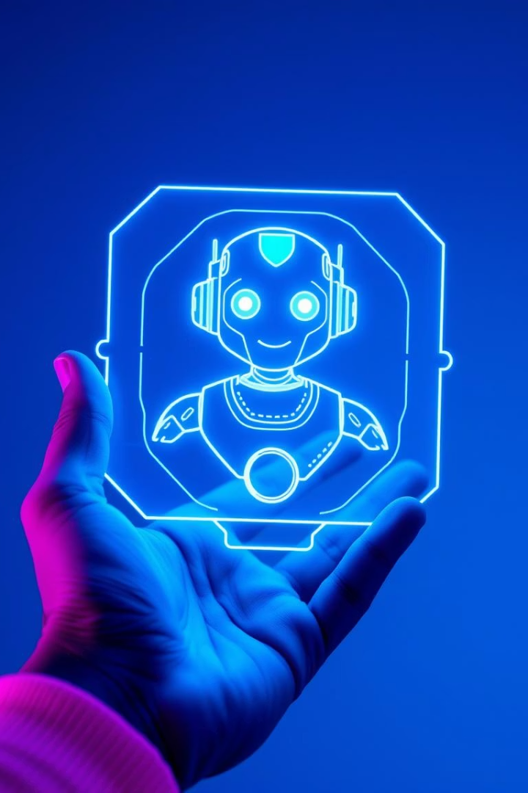
Заключение: Telegram-боты как Инструмент Будущего
Мощный инструмент
Автоматизация, коммуникация и бизнес — всё в одном.
Технологии и рост
Развитие открывает новые перспективы для инноваций.
Инвестиции
Вкладывая в бот-разработку, вы создаёте будущее бизнеса.

Slide 8
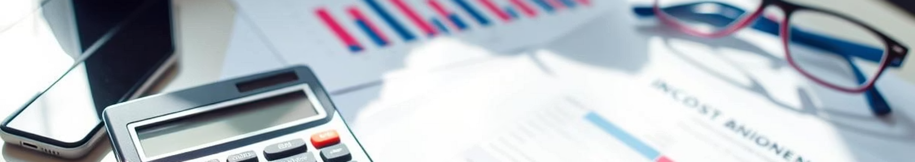
Экономика моего проекта
Зарплата программиста
50 000 ₽
Время разработки
24 часа
Стоимость проекта
1 875 ₽
Оплата за смену
625 ₽
Срок окупаемости
Бесконечность (благие цели)
Проект создан для пользы, окупаемость не является целью.

